Slide 1
cooperation Benelux dans le cadre de la Qualité de l´air 2017-2020
secretariaat-generaal
Secrétariat général

Slide 2
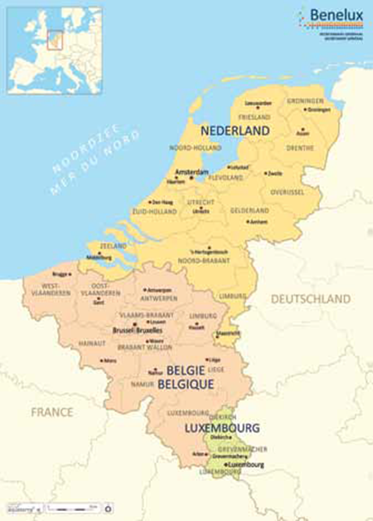
LE BENELUX EN CHIFFRES
28,5 millions d’habitants
ou 5,6 % de la population UE
Superficie de 75.000 km²
ou 1,7 % de la superficie de l’Europe
8 % du PIB (produit intérieur brut) de l’UE

Slide 3
1 Orientation politique
2 OBJECTIFS
programme de travail commun
plans annuels
➔ Approuvé par le Comité de Ministres
Elargir la Coopération transfrontalière
Poursuivre la coopération Benelux en tant que laboratoire pour l’UE
3 Thèmes
5 institutions
Marché intérieur et Union économique
Développement durable
Justice et Affaires intérieures
Comité de Ministres
Conseil
Parlement Benelux
Cour de Justice
Secrétariat général
Union Benelux
Notes:
La Rhénanie du Nord Westphalie et Les Hauts de France

Slide 4
Programme de travail commun
Gemeenschappelijk werkprogramma
2017 - 2020
Numérique & Durabilité
Digital & Duurzaam
Marché intérieur & Économie
Interne markt & economie
Sécurité & Société
Veiligheid & Samenleving

Slide 5
Contexte de la coopération Benelux « AIR »
Le Nord-Ouest de L´Europe a des émissions de Particules fines et d´Azote assez élevées, surtout en contexte urbain.
La pollution de l´air ne connait pas de frontières, elle traverse les pays selon la direction du vent.

Slide 6
Origine de la cooperation Benelux AIR
En 2012: les pays Benelux ont décidé de coopérer pour renforcer leurs efforts afin de diminuer la pollution de l´air.
En 2014: élargissement de la coopération avec la RdNW et LHdF.

Slide 7
Activités du groupe de travail Benelux “AIR”
OBJECTIFS
Forum de rencontre transfrontalier entre experts
Echange de bonnes pratiques/apprendre les uns des autres
Coordination des activités entre Benelux-UE
Rapportages scientifiques communs (Ammoniac)

Slide 8
Activités en 2018 – 2019: focus
Les capteurs de qualité de l´air bon marché (utilisation par les citoyens)
Présentation du rapport scientifique (NL) faisant le lien entre la qualité de l´air et la santé
Les Zones Basse Emission (aspect santé publique)
Approche Benelux sur les émissions de navigation intérieure

Slide 9
Activités en 2018-2019: suite
Analyse commune des nouveaux plans nationaux de qualité de l´air (effets sur les pays voisins)
Réalisation d´un tableau comparatif des legislations respectives de la qualité de l´air sur quelques polluants (PM, dioxide d´azote)

Slide 10
Lien avec la coopération FR-BE
Echange réciproque des activités et résultats
Recherche des synergies (éviter des doublons)
Participation mutuelle aux groupes de travail/séminaires
Benelux interessé à l´élargissement éventuel de la coopération avec le Royaume-Uni.

Slide 11
Merci!

